Slide 1



Slide 2
QNAP本地與遠端快照
完整保護您的資料安全
快照介紹與
使用本地快照
快照空間分配
與進階應用
遠端快照與
遠端快照保險庫還原

Slide 3
快照介紹與使用本地快照
- 快照的工作原理與優勢
- 使用本地快照進行備份與還原

Slide 4


QNAP "磁碟區外" 的快照架構
QNAP 快照，為利用儲存池，將快照空間存於"磁碟區"外的設計架構。並支援儲存池上的各式磁碟區、區塊層級LUN，及加密磁碟區。
儲存池閒置空間均可存放快照，當採用精簡磁碟區或LUN的配置，還有快照保證空間設置，確保留有空間存放快照。
檔案層級 iSCSI LUＮ 鏡像檔
區塊層級精簡配置 LUN
完整磁碟區
加密磁碟區
快照空間
快照保證空間
儲存池
RAID
加密磁碟區上的快照將同樣需要輸入解密密碼後才可以使用。

Slide 5


為什麼要使用快照: 縮短檔案恢復時間 (RTO)
根據台灣 300 家中大型企業的資料安全調查，60%具備遠端備份
其中 50% 的企業主管希望資料可在 1 小時內還原 (RTO=1 hour)
同樣 50% 的企業表示，實際遭遇問題時，資料還原時間超過 1 天 !
當資料損壞需要回復時，不論是對個人或企業，還原的時間都至關重要
資料來源： Taiwan iThome survey 2017
資料備份時間
資料災難發生
系統重新上線
TIME
資料還原點目標(RPO)
資料還原時間目標(RTO)
Notes:
5
39094200

Slide 6


快照技術如何降低RTO (1)
快照 (Snapshot) 有別於傳統備份方法，並非備份各個檔案，而是保留並凍結檔案底層的 "資料區塊"
當資料區塊需要複寫時，原先的資料並不會被直接覆蓋，而是將修改過的資料寫入新區塊，並將檔案連向新區塊。
快照凍結區塊
原先資料區塊
修改資料區塊
儲存池空間
檔案層級
有快照的磁碟區，舊資料凍結
沒有快照的磁碟區，資料直接覆寫
區塊層級
A
B
C
D
E
A’
B’
C’
D
E
A’
B’
C’
儲存池

Slide 7
快照技術如何降低RTO (2)
一旦檔案需要回復，相較傳統備份手法需將備份檔案複製、傳送回本機，快照僅需將檔案連結重新指回舊區塊 (掛載快照)。
以一個 300 GB 磁碟區為例，將其中檔案在本地複製需要花 30 分鐘，而透過快照恢復 (Revert) 僅需要 3 分鐘。
以 QNAP 磁碟區快照為例的快照恢復流程:
原先資料區塊
修改資料區塊
區塊層級
磁碟區包含修改後資料
磁碟區快照保留原始區塊
需要回復時直接掛載快照

Slide 8




快照技術如何降低RPO
相較傳統備份，本地快照可在數秒內完成資料擷取 (凍結資料區塊)。
區塊層級的快照備份屬於差異式備份，並不會將未修改的資料重複備份多次。
不僅可作為本地資料保護，更可用於檔案版本控制。
透過差異式備份，企業或個人在相同預算下可保有的還原點數量將大幅增加，降低資料損失
快照一
10Gb
快照二
0.5Gb
修改檔案處
備份一
備份二
備份二使用容量
快照二使用容量

Slide 9








為什麼要使用快照：阻擋勒索軟體攻擊
以區塊為特性的備份方式，讓一般快照不會在檔案系統上(如檔案總管) 直接可見。
不僅可解決人為意外修改或刪除備份資料的問題，更使備份 NAS 在受到惡意勒索軟體攻擊時，有可快速回復的方法。
經由使用者電腦或外接裝置入侵的勒索軟體，無法覆蓋快照:
檔案層級
外接儲存裝置
區塊層級
A’
B’
C’
D’
E’
電腦或伺服器上的硬碟空間
雲端空間 / NAS
A
B
C
D
E

Slide 10
QNAP 快照技術特色
1. 完整支援儲存池上的磁碟區(及其檔案層級LUN)，及區塊層級LUN。
2. 輕而易舉的快照擷取、管理與還原方式。
3. 以市場上穩定的 EXT4 檔案系統開發「磁碟區外」快照。
4. 支援機種最廣泛，機種彈性依記憶體數量決定快照數量。
(每個 1TB 磁碟區/LUN的快照約需 0.5 MB 的 RAM 保持掛載) Snapshot)
CPU | RAM 大小 | 整台NAS可具有 快照數量 | 每個Volume/ LUN快照數量
All | 1GB | 32 | 16
All | 2GB | 64 | 32
Annapurna Labs/Marvell/Realtek | 4GB 及以上 | 256 | 64
AMD/Intel | 4GB 及以上 | 1024 | 256
TS-x51/x51+ 整機快照最高可支援至 256 份（而非 1024 份），ARM 機種需升級 4.3.4 並重建儲存池才可使用快照。

Slide 11
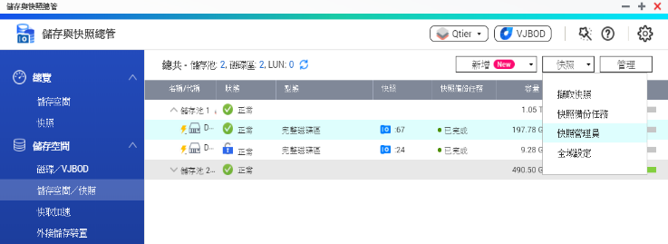
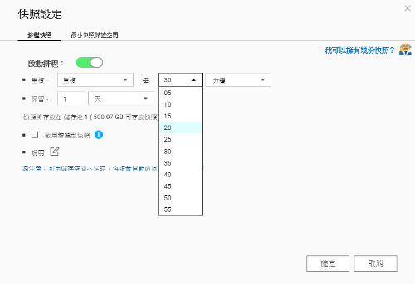
擷取快照輕而易舉三步驟
QNAP 快照為內建保護功能，不需要安裝 App 即可使用
第1步
儲存與快照總管 > 儲存/快照> 要快照的儲存空間
2
第2步
找到快照>直接擷取快照 或
進入快照管理員
1
3
第3步
快照管理員 > 快照排程設定>
還可設定最小 5 分鐘一次
自動快照

Slide 12
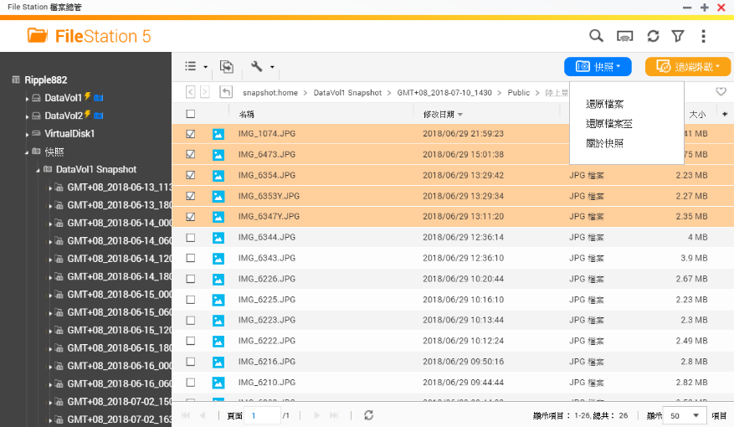

File Station也可操作快照
快照功能內建，提供使用者友善的操作介面
深度整合到其他應用中，使用者透過檔案總管即可閱覽快照
更可用拖拉方式立即還原檔案

Slide 13
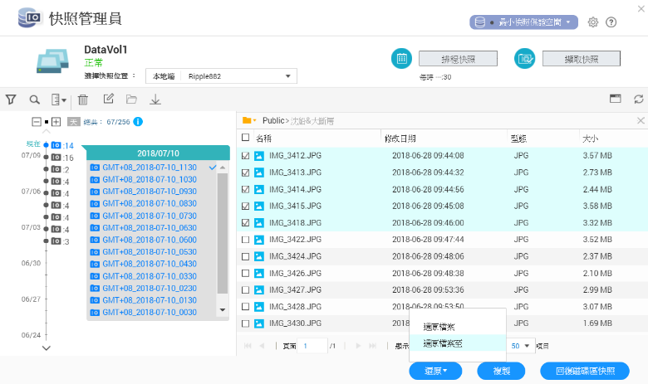
三種方式還原擷取的快照
透過選定資料夾或檔案，還原快照內容至原始位置、指定位置或是掛載雲端空間。
本地還原 (Restore)
由快照功能快速複製新的
磁碟區或LUN，除還原外
亦可快速建立測試環境。
本地複製 (Clone)
使用快照技術的重點恢復
功能在數秒內還原整個磁
碟區或 iSCSI LUN。
本地回復 (Revert)

Slide 14

使用 QNAP 快照功能來擷取、管理
快照並還原檔案
實際演示
Notes:
36521380

Slide 15
快照空間分配與進階應用:
- 「磁碟區外」的快照與空間分配
- Windows 「以前的版本」
- 快照共用資料夾
- Snapshot Agent

Slide 16




「磁碟區」外的快照設計原因
QNAP快照設計哲學 : 保守但完整的保護
當啟用快照保護後 ，刪除檔案並不會釋放空間，還需刪除保存資料區塊的「快照」才會釋放空間。
啟用快照是否會造成空間不足的問題，適當的監控與回收機制有必要嗎?
磁碟區
檔案一
設計哲學觀察
QTS 快照預設
保留天數: 一週
空間持續循環
區塊層級
A
B
C
資料區塊
DSM 快照預設
保留天數: 永久保留
空間不循環
A
B
C
資料連結

Slide 17




快照佔滿可用空間時就會凍結資料
造成需要寫入的服務立即中止
快照並非百利無害：快照占用空間是變動檔案佔用空間
無法找到新區塊來儲存資料時，將無法再寫入檔案造成服務異常中止
若無特別設計，檔案系統將無法識別實際的可用空間
檔案系統誤認為可用空間
檔案伺服器/
虛擬機 / 監控服務
無法掌握的空間用量, 只能等服務中斷, 再手動砍掉全部快照嗎?
已刪除資料仍占空間
實際
可用空間

Slide 18
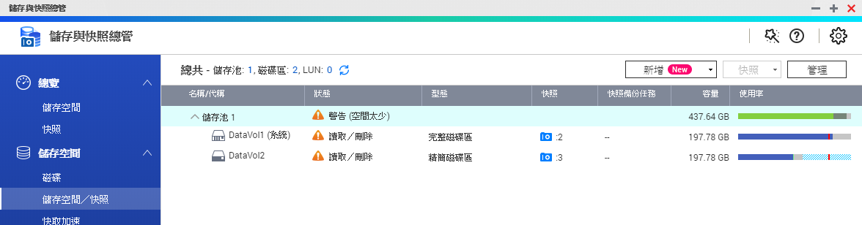
磁碟區外的快照設計優勢
快照資料變動量存放於完整磁碟區之外(儲存池未分配空間) :
快照用量可監控，資料變動一目了然。
多個磁碟區與 LUN 可共用快照空間，極大化空間利用率。
支援磁碟區/LUN主動偵測區塊層級快照空間用量，當快照
儲存空間不足將進入“讀取/刪除”模式。
由系統主動偵測快照可用空間
不足時立即凍結工作區資料

Slide 19
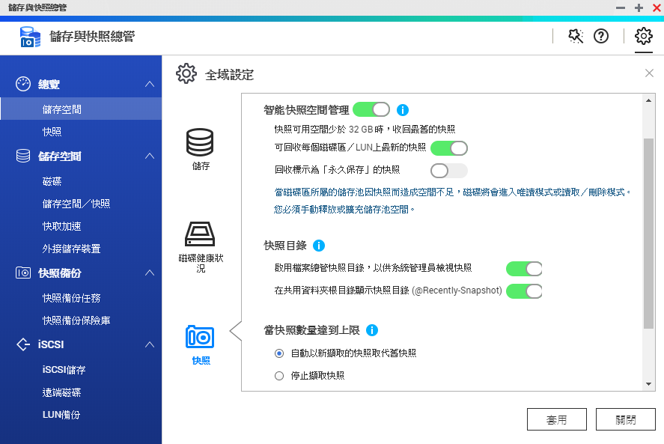
快照全域設定自動調整快照數量
比照 Mac Time Machine 設計，可選擇於系統空間不足時自動回收舊快照，以刪除部分或所有快照來換取資料工作區寫入服務不中斷：
智能快照空間管理:允許系統在空間不足時回收快照
當快照數量達到上限:
設定快照數量達系統上限時的操作
回收最新快照:
停用時，系統不會回收一個磁碟區或LUN上最後一份快照
回收永久保留的快照:
停用時，使用者設定永久保留的快照不會被回收
使排程快照自動以新擷取的
快照取代舊快照
停止擷取快照

Slide 20














妥善分配空間獲得最佳快照保護
當儲存池所有空間均被分配，
將無法繼續使用快照功能。
預留共用空間，避免一次將儲存空間配置完，並以初期少量配置為最佳策略。
閒置空間
快照

Slide 21




空間不夠用？調整磁碟區大小精靈
QTS 4.3.5 中，完整與精簡磁碟區均支援調整磁碟區大小的功能。
可縮減未使用的完整配置空間，以釋放儲存池空間供其他磁碟iSCSI LUN 或是快照使用。
也可減少精簡磁碟區空間規劃來避免 「空間超額訂閱」或佔用過多快照空間
空間超額訂閱
精簡磁碟區
Think Volume
超額訂閱
精簡磁碟區規劃的空間超過儲存池實際可供給的空間
精簡磁碟區
超額訂閱
Think Volume
完整磁碟區
儲存池

Slide 22
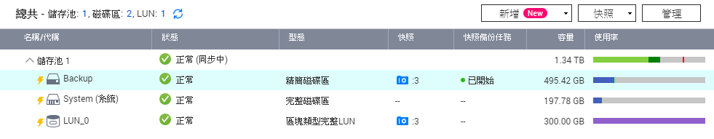
QNAP NAS 快照空間分配訣竅大公開
1
1. 若系統磁碟與檔案儲存分離，系統磁碟區可不開啟快照。
2. 若使用完整配置確保空間，應以少量配置為佳，或使用縮減空間精靈。
3. 將完整磁碟區轉為精簡配置，可釋放未使用空間。
4. 透過快照備份任務，在遠端保留更多快照版本。
2
3
4
3
4
1
2

Slide 23



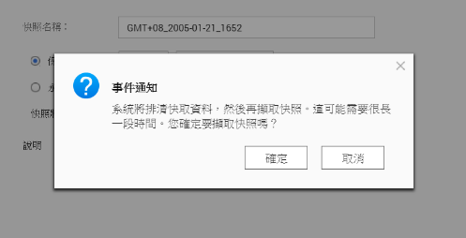
儲存架構變更，使用快取擷取快照更輕鬆
舊的 SSD 快取: 擷取快照需要先將快取中的資料進行回寫。此流程視快取使用量將長達30分鐘
新的SSD快取：擷取快照時快取中的檔案也會被包含，使得採用快取下高頻率的快照不再受影響。
舊的 SSD 快取
儲存池
磁碟區
iSCSI LUN
儲存池
新的 SSD 快取
磁碟區
iSCSI LUN

Slide 24
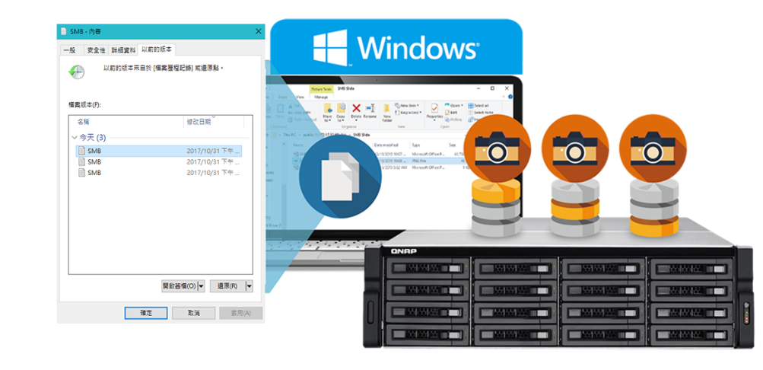
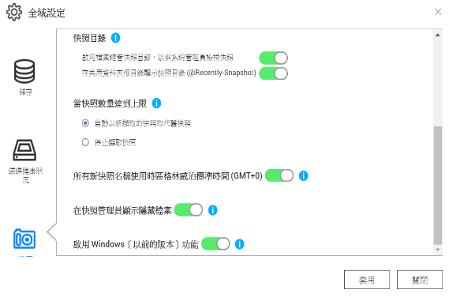

快照進階應用一：Windows 「以前版本」
使用者透過 SMB/CIFS/AFP/NFS 協定，可看到快照目錄與檔案。
Windows 電腦的使用者可透過 Windows 「以前的版本」直接還原檔案。
在權限允許的情況下，讓用戶端可以自主進行檔案版本控制與還原。
IT 管理者亦可以關閉資料夾預覽快照/ Windows 「以前的版本功能」

Slide 25
透過 Windows「以前的版本」還原快照檔案
實際演示
Notes:
36521380

Slide 26





快照進階應用二：快照共用資料夾
透過File Station管理介面快速建立共用資料夾及專屬磁碟區：
當在磁碟區中僅有單個共用資料夾需要高頻率、快速的還原時，對專屬的快照共用資料夾磁碟區進行恢復將不影響其他資料夾。
以 300 GB 的檔案回復為例，比起基本還原功能快接近 10倍。
7m 45s
6m 17s
放置於系統碟，
需等待系統停機
分散在 5 個
共用資料夾中
300GB
30m 15s
3m 58s
檔案回復時間
本機中進行
檔案還原
使用快照共用
資料夾快照恢復

Slide 27



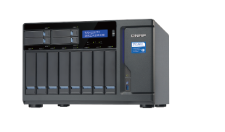






快照進階應用三：Snapshot Agent
2
Snapshot Agent 通知Windows啟用VSS 並將資料存回 iSCSI LUN或是通知 VMware 擷取快照
１
NAS 準備擷取快照
針對虛擬化應用，使用者也可以於 Windows 安裝 Snapshot Agent。
Snapshot Agent 回應 NAS資料已被處理
NAS 開始擷取快照
iSCSI
3
4
此工具將可協助 NAS 和 Microsoft® VSS、VMware® vSphere™ Client 溝通。
當NAS要擷取快照時通知系統將記憶體中資料寫回分享的LUN，建立應用程式一致快照。
１
備份軟體發出需要備份LUN資料需求到 Windows
3
NAS 也收到 Snapshot Agent 通知擷取快照
2
Windows 啟用 VSS 並將資料存回iSCSI LUN
4
備份軟體使用 NAS 中的快照進行備份
iSCSI

Slide 28
快照備份與遠端快照還原:
- 遠端快照備份的工作原理
- 遠端快照還原
- 快照匯出與匯入

Slide 29



快照備份 (Snapshot Replica)
根據調查，30% 的 IT 管理者對於長時間的檔案備份並不滿意。
快照備份，除第一次需完整備份磁碟區，之後均僅備份差異資料。
自 4.3.5 起，QTS 快照完整支援將快照備份到遠端，並在任一時間自遠端還原。
快照沒改資料
快照有改資料
磁碟區內的快照
快照備份保險庫內的快照
完整磁碟區
快照保險庫
來源儲存池
遠端儲存池
Notes:
29

Slide 30
快照備份功能與名詞介紹
在 QNAP 的快照備份中，需要由至少兩台的 QNAP NAS 組成。
快照保險庫的容量，等於來源端完整磁碟區或LUN的配置空間量，
或精簡磁碟區或LUN的實際使用量。
快照備份
(Snapshot Replica)
快照保險庫
(Snapshot Vault)
備份快照保險庫 (Backup Snapshot Vault)
允許在遠端的備份NAS還原快照或檔案
備份快照保險庫到
其它本地的儲存池
及遠端的儲存池
漸進式的資料
備份方案
欲使用本簡報中所提到的所有快照備份功能，兩端NAS均應採用4.3.5最新QTS韌體
Notes:
30

Slide 31
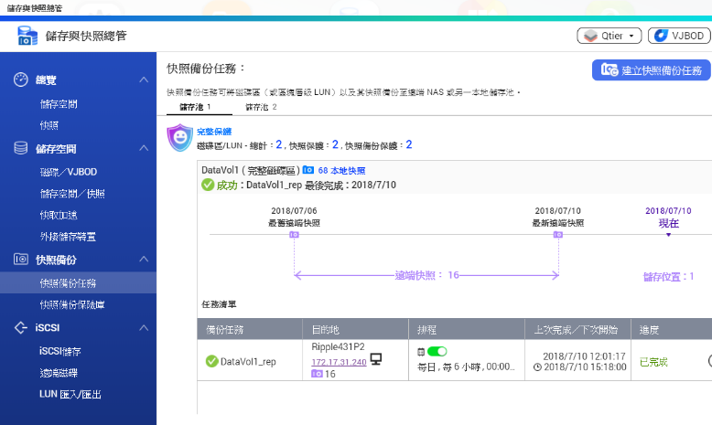
建立快照備份任務輕而易舉三步驟
第1步
儲存與快照總管 > 快照備份任務> 建立快照備份任務
第2步
透過精靈自動搜尋可連線
的遠端NAS
第3步
設定備份頻率並開始進行首次快照備份傳送
Notes:
31

Slide 32
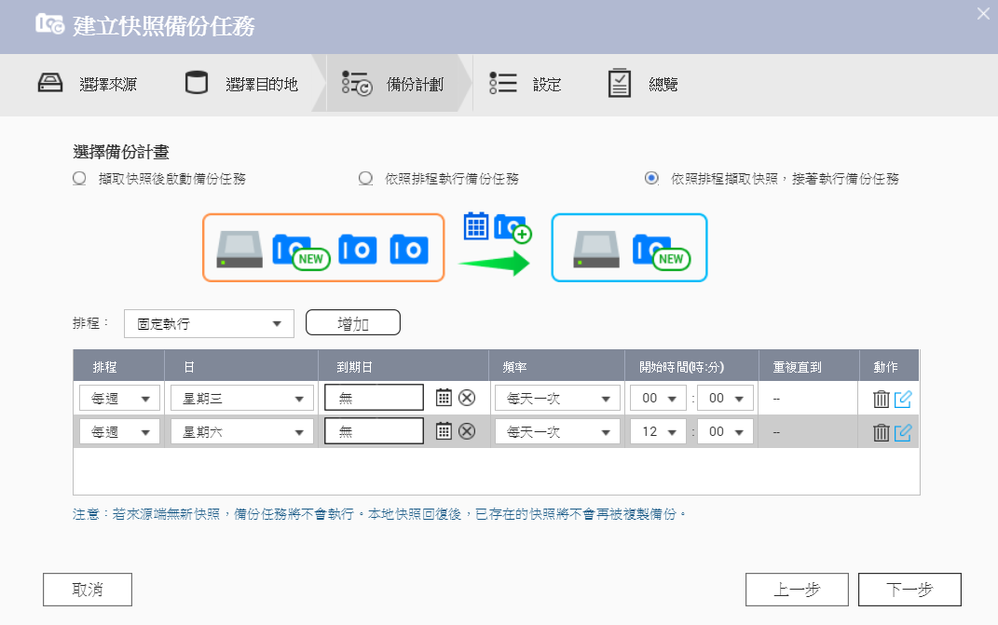





三種不同的備份計畫可供選擇
使用者可選擇不同備份計畫以及極具彈性的排程，來確保來源與目的資料一致：
當本地有快照排程：在本地擷取數個快照後進行一次快照備份任務
或是在固定時間傳送所有快照
當希望本地與遠端快照一致：
在快照備份任務執行時擷取
一個快照並傳送該快照
針對虛擬化應用，使用者也可於 Windows 安裝 Snapshot Agent
Notes:
32

Slide 33
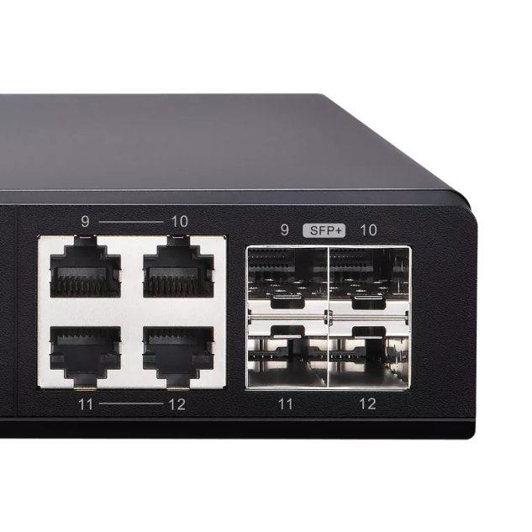


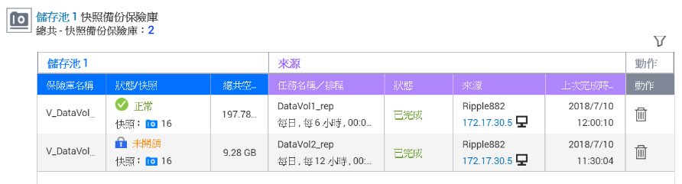
在高速的 10GbE 時代加強還原效能
當傳輸一個 50GB 的檔案時，1GbE 110Mbps 需 8分鐘時間。
換上 10GbE 網路設備，傳輸相同檔案只需不到 2分鐘。
2018 QNAP NAS 大量升級 10GbE，加速快照備份與還原。
全民 10GbE 交換器時代
QSW-1208-8C
15,000 TWD 有找!
利用全新遠端還原功能將備份快照保險庫中資料透過 10GbE 傳回本機

Slide 34
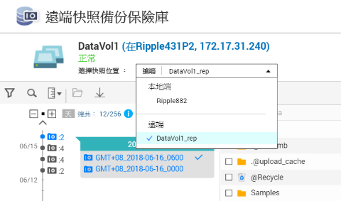
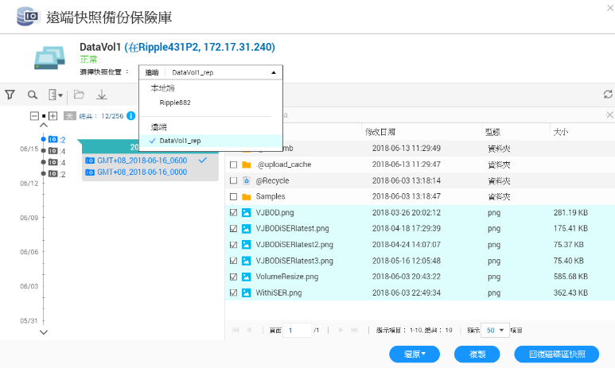


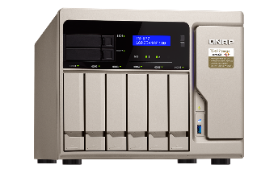
快照管理員支援由來源端閱覽、還原檔案
QTS 4.3.5 的快照管理員首度支援從來源端閱覽、還原快照備份內容。
可於本機快速查看備份到遠端快照保險庫的檔案內容，並透過網路還原選定檔案。
來源與目的端的NAS皆需要升級至4.3.5，並且可彼此連接以使用此功能
Notes:
34

Slide 35


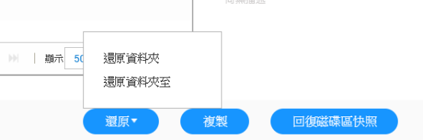
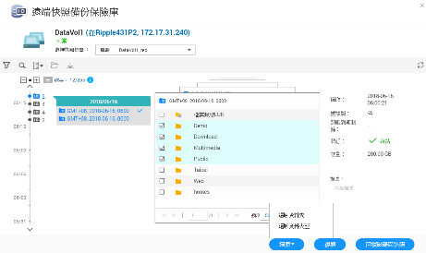
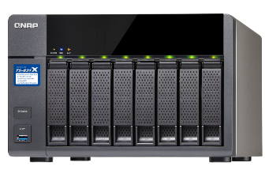

與本地快照同樣的遠端保險庫還原功能
不僅支援檔案層級還原，還支援區塊層級恢復至本地端：
1. 檔案層級，選擇檔案或資料夾由網路傳送回本地。
2. 區塊層級，將遠端磁碟區或 LUN 快照複製回本地並建立新空間。
3. 區塊層級，將遠端磁碟區或 LUN 快照直接恢復並覆蓋本地來源。
由遠端快照保險庫執行的區塊層級恢復時間將取決於檔案差異和網路傳輸速度

Slide 36
透過快照管理員，閱覽遠端快照保險庫透過10GbE 還原檔案
實際演示
Notes:
36521380

Slide 37



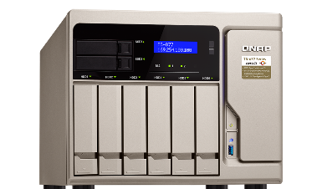
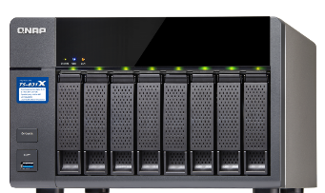

第四種還原方式：快照匯出/匯入
從快照管理員、快照備份保險庫可將指定的快照匯出為鏡像檔。
使用外接裝置連接任一台NAS，並選擇匯入快照鏡像檔，可建立包含原始磁碟區、LUN 具備資料的新儲存空間。
同樣的鏡像檔也可以直接用來還原快照備份保險庫來源端的儲存空間。
當網路速度不夠或無法順利連線時，依然可使用最可靠的外接儲存裝置來還原來源端
匯出的檔案大小將與快照來源端的磁碟區或LUN大小相同
Notes:
36588464

Slide 38
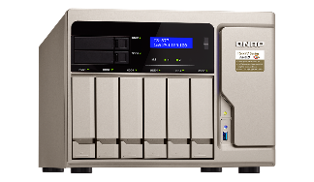






提供給檔案伺服器與 iSCSI 伺服器多樣化的還原方法
檔案與應用程式伺服器:
使用「快照備份保險庫來源端還原」快速回復選定的檔案或資料夾。
iSCSI 儲存伺服器:
由備份來源端將 LUN 透過遠端備份恢復直接傳回並覆蓋既有 LUN，
或在備份目的端將 LUN 進行快照複製並由 iSCSI 啟動器直接連接。
檔案層級快照備份保險庫遠端還原
區塊層級 LUN 複製後，從啟動器掛載
或使用LUN匯出功能將進行快照複製的LUN傳送回本機
Notes:
38

Slide 39






透過 10GbE 網路大幅降低資料還原時間
「快照備份保險庫來源端還原」是基於網路的應用技術。
當使用 1GbE 網路時，還原大型檔案將可能花費數小時之久。
選用 10GbE 網路搭配快照備份任務，不僅提升備份速度，
在 QTS 4.3.5 更等於直接提升還原速度!
RTO 還原所需耗費時間
系統回復時間
QNAP 10GbE
交換器
使用 QNAP 10GbE 非網管型交換器取代 1GbE 傳統交換器來 大幅降低 RTO
災難
發生時間
1GbE
交換器
Notes:
39

Slide 40


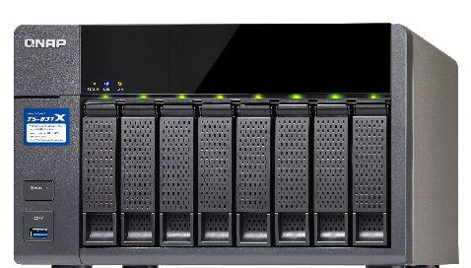

QNAP 提供的高 ROI 遠端備份解決方案
自 QTS 4.3.4 起，QNAP ARM 架構 NAS 開始支援使用快照，使用者可以輕易以高 ROI (1000 USD起*) 建立線上作業 NAS 的遠端備份。
再搭配 QTS 4.3.5 遠端還原，中小企業用戶亦可享受企業等級的
遠端備份保護與還原軟體操作體驗。
4.3.4 備份
以 TS-x31X 系列機種搭配 Seagate 2TB 磁碟開始起算
4.3.5 還原
TS-831X
TS-877
Notes:
40

Slide 41
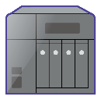
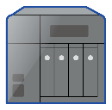



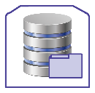


使用 VJBOD 備份快照至遠端 NAS
透過 VJBOD 建立的儲存池將與本地 NAS 功能相同將可支援快照。
快照將會使用本機 NAS 的 RAM 來做計算。
可進一步再提高遠端 ARM 機種 NAS 能存放的快照備份上限。
遠端 NAS
主機 NAS
+
網路
(TCP or iSER)
虛擬磁碟
iSCSI LUN
儲存池 1
儲存池 2

Slide 42
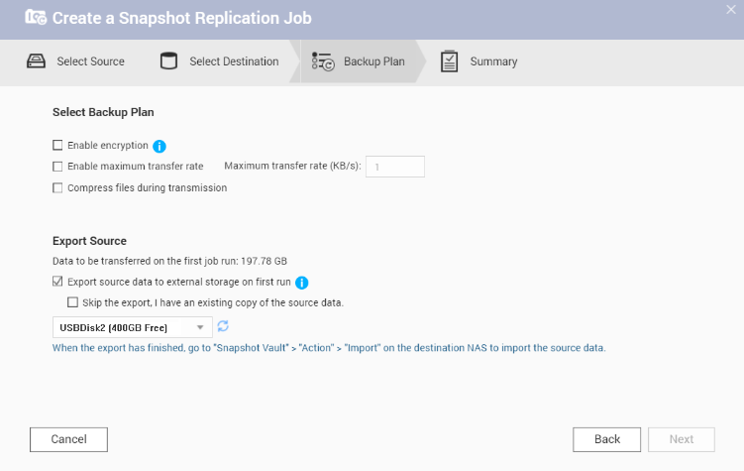


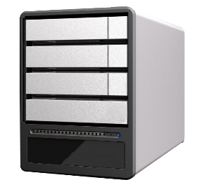
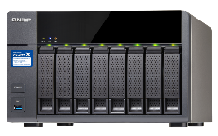



快照備份任務支援首次備份匯出/匯入
除了快照，快照備份亦支援首次備份時將整個磁碟區或 LUN 匯出。
一旦匯出後，鏡像檔可以手攜方式帶至遠端匯入後再開始備份。
使用快照備份任務匯出/匯入來大幅降低建立多個遠端備份任務需時
完整磁碟區
Both the source and destination NAS must be at QTS version equal to or above 4.3.5 to use this function.
Notes:
42

Slide 43

在不同的備份方式間選擇最佳方案
透過快照備份保險庫來源端還原，快照備份將是備份整個磁碟區、iSCSI LUN 的最佳選擇
備份方案 | 快照備份任務 | RTRR | rsync
備份層級 | 區塊層級以區塊 為範圍傳送 | 檔案層級以檔案 為範圍傳送 | 區塊層級以檔案 為範圍傳送
備份方式 | 差異備份 (僅傳送差異處) | 重新備份 (重傳整份檔案檔案) | 差異備份 (僅傳送差異處)
備份排程 | 排程 | 即時、排程 | 排程
還原方案 | 遠端還原/來源端還原 /匯入還原 | 遠端還原/即時同步 | 遠端還原
備份目的地 | NAS | NAS | 任何支援rsync的伺服器
使用情境 | 備份包含多檔的整機磁碟區或 iSCSI LUN | 資料同步 | 備份單一大檔如 VM映像檔

Slide 44

QNAP NAS 快照使用總結
本地快照支援
QNAP NAS 內建支援快照保護，可在儲存與快照或檔案總管輕易擷取、閱覽、還原快照。
1
2
快照空間管理
建立完整磁碟區或LUN，若欲啟用快照應以少量分配逐步擴充為原則。
3
快照備份任務
透過 10GbE 建立高速的快照差異備份任務，並且透過遠端快照還原直接由網路還原回本機。
Both the source and destination NAS must be at QTS version equal to or above 4.3.5 to use this function.
Notes:
44

Slide 45
QNAP NAS
是您最好的選擇
©2018著作權為威聯通科技股份有限公司所有。威聯通科技並保留所有權利。威聯通科技股份有限公司所使用或註冊之商標或標章。檔案中所提及之產品及公司名稱可能為其他公司所有之商標 。

